Slide 1

AVL Tree
손일비
Mobile & Network Intelligence Laboratory

Slide 2
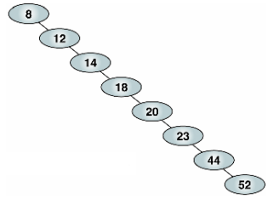
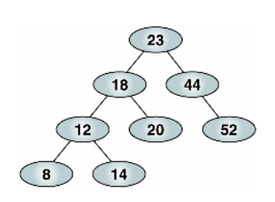
AVL Tree (1/11)
개념
BST tree의 일종 : 왼쪽 자식 노드의 value는 root의 value보다 작고, 오른쪽 자식 노드의 value는 root의 value보다 크다.
탄생 이유 : BST tree의 한계를 극복하기
AVL tree : 왼쪽과 오른쪽 서브 트리의 높이 차이가 1 이하
균형을 유지하고 이진 탐색 트리의 효율성을 보장
그림 1. 일반 BST Tree
그림 2. AVL Tree

Slide 3
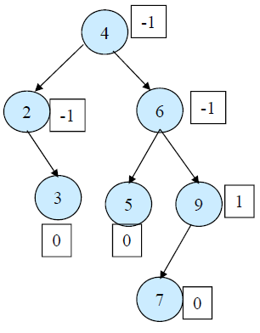
AVL Tree (2/11)
개념
Balance Factor (BF) : 왼쪽 서브 트리의 높이 - 오른쪽 서브 트리의 높이
Empty tree의 BF는 -1로 정의
그림 3. AVL Tree with Balance Factors

Slide 4
AVL Tree (3/11)
Insert Node
Insert 때문에 생길 4가지 불균형
3
1
2
2
1
3
그림 4. LL
그림 5. RR
3
1
1
3
2
2
그림 6. LR
그림 7. RL

Slide 5
AVL Tree (4/11)
Insertion and Rotation
LL case
우회전 한 번 (single rotation)
3
2
2
1
3
1
그림 8. LL Rotation

Slide 6
AVL Tree (5/11)
Insertion and Rotation
RR case
좌회전 한 번 (single rotation)
1
2
2
1
3
3
그림 9. RR Rotation

Slide 7
AVL Tree (6/11)
Insertion and Rotation
LR case
두 번째 노드를 좌회전 한 번 후, 전체 노드를 우회전 한 번 (double rotation)
3
3
2
1
2
1
3
2
1
그림 10. LR Rotation

Slide 8
AVL Tree (7/11)
Insertion and Rotation
RL case
두 번째 노드를 우회전 한 번 후, 전체 노드를 좌회전 한 번 (double rotation)
1
1
2
3
2
1
3
2
3
그림 11. RL Rotation

Slide 9
AVL Tree (8/11)
Delete Node
Deletion + Rotation
Leaf 노드 삭제
12
12
4
20
4
20
1
5
1
그림 12. Leaf 노드 삭제

Slide 10
AVL Tree (9/11)
Delete Node
Deletion + Rotation
자식 노드 한나를 가진 노드를 삭제
12
12
4
20
4
20
1
5
-2
-2
그림 13.자식 노드 한나를 가진 노드를 삭제

Slide 11
AVL Tree (10/11)
Delete Node
Deletion + Rotation
자식 노드 두 개를 가진 노드를 삭제
왼쪽 서브 트리에서 가장 큰 node 또 오른쪽 서브 트리에서 가장 작은 node와 위치를 바꾸고 삭제
5
4
20
12
1
4
20
or
20
1
5
4
1
5
그림 14.자식 노드 두 개를 가진 노드를 삭제

Slide 12
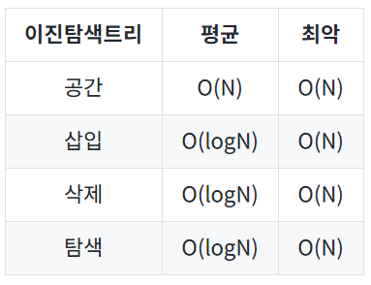
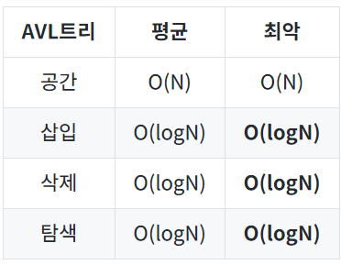
AVL Tree (11/11)
시간 복잡도
삽입/삭제
O(h)=O(logn)

Slide 13
문제
포켓몬 마스터 이다솜
문제 : https://www.acmicpc.net/problem/1620
정답 : https://github.com/ingyeoking13/algorithm/blob/master/bj/p1000/1620.cc

Slide 14
Q & A

